Slide 1
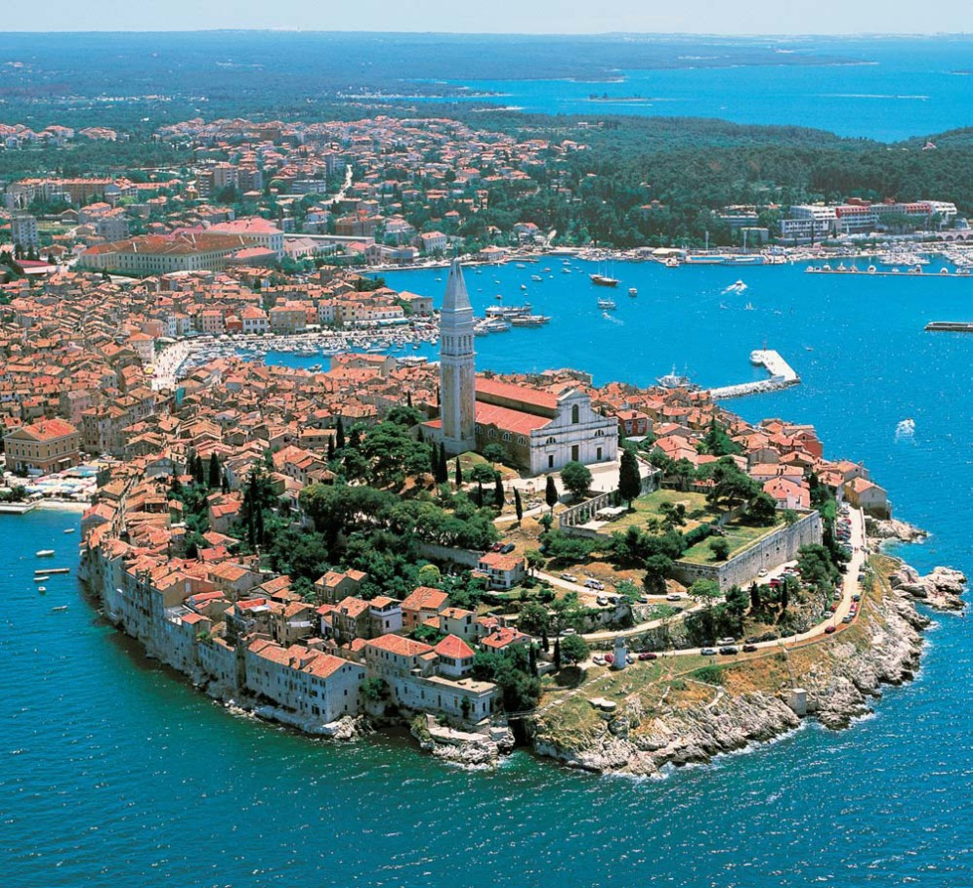
Болгарія
Підготувала учениця 10-Б класу
Курилас Руслана

Slide 2
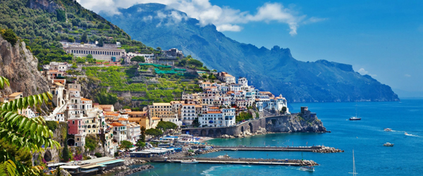
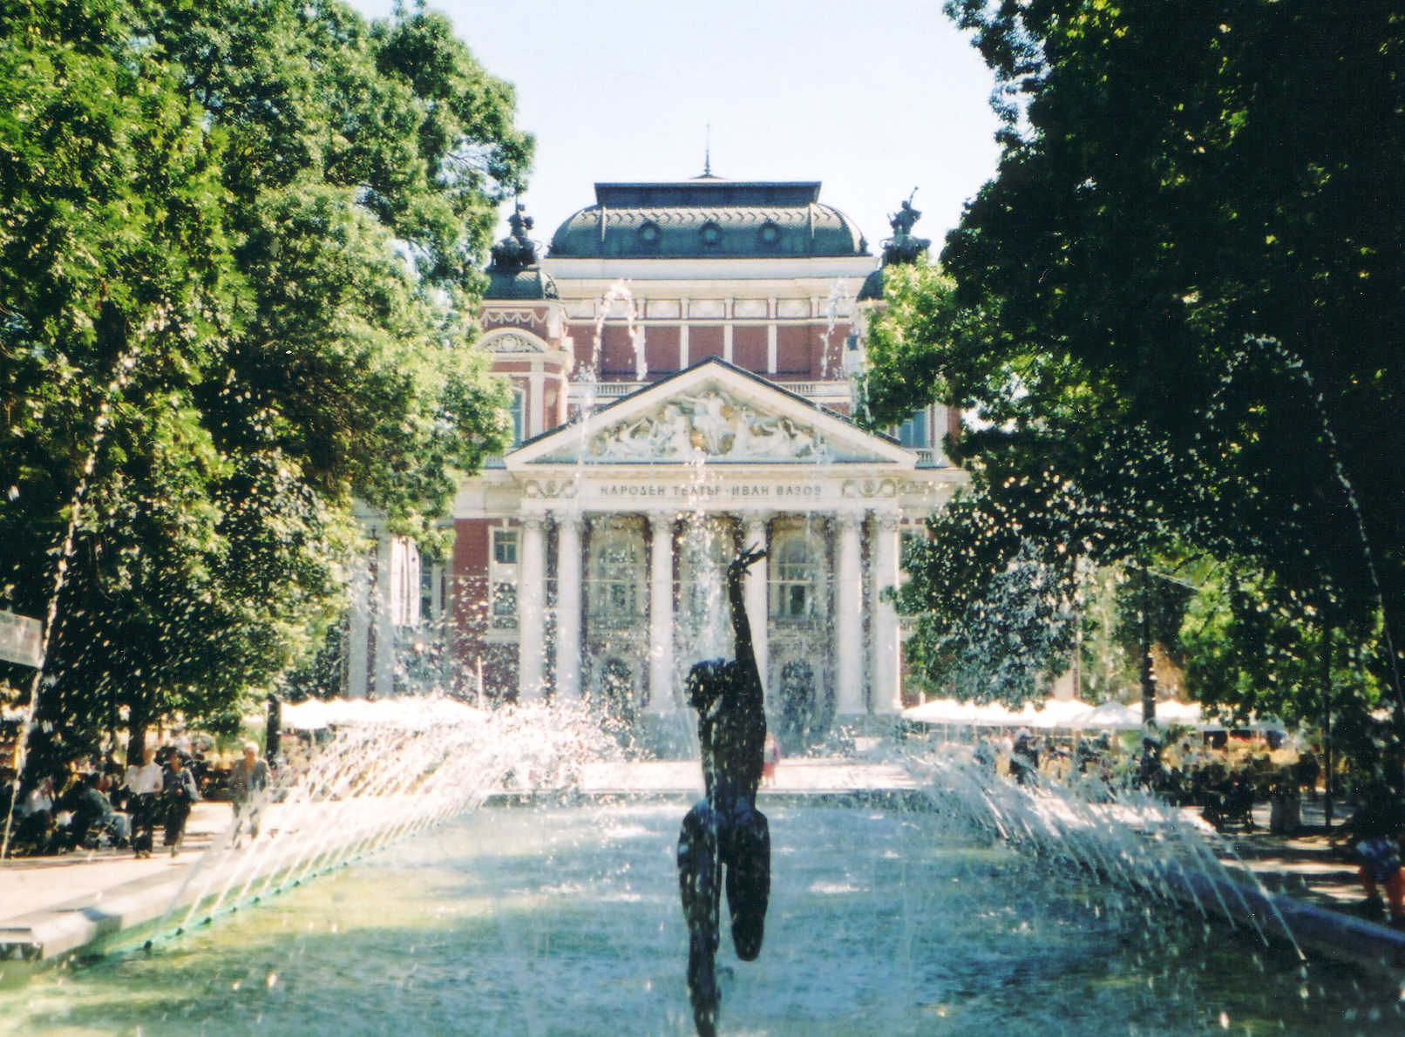
Політика
Болгарія — республіка з парламентським правлінням. Глава держави — Президент, законодавчу владу здійснюють Народні збори, виконавчим органом влади є Рада Міністрів. Столицею і найбільшим містом є Софія.

Slide 3
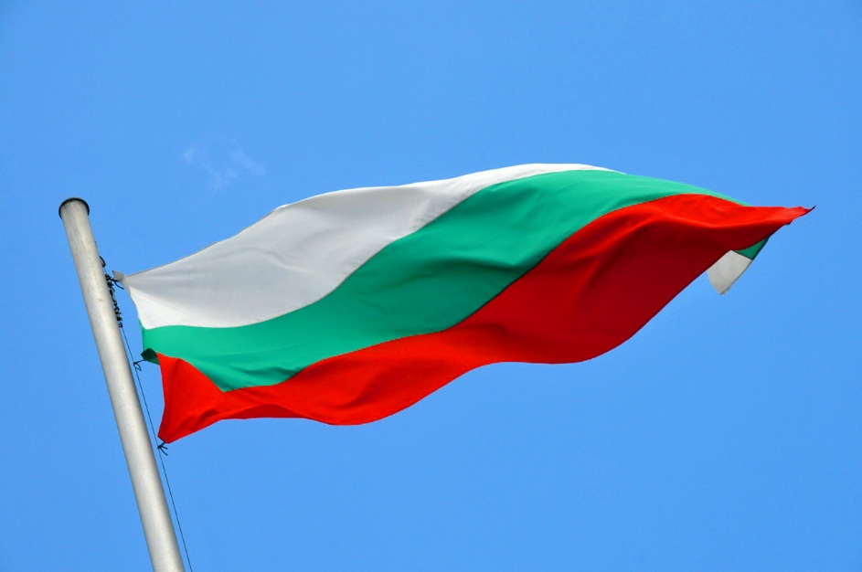
Прапор
Державний прапор Болгарії складається із білої, зеленої та червоної горизонтальних смужок. Біла смуга — символ миру та свободи, зелена — природні багатства країни, червона — символ мужності і крові патріотів, яку пролито в боротьбі за незалежність. Прапор у нинішньому варіанті існує від 1947 року.

Slide 4

Герб
Герб Республіки Болгарія — це золотий коронований лев, що стоїть на задніх лапах, на червоному тлі у формі щиту, під яким напис: «Сила в об'єднанні». Щит тримають два золотих коронованих прямостоячих леви із лівої та правої сторони. Вони стоять на схрещених дубових гілках із жолудями.

Slide 5
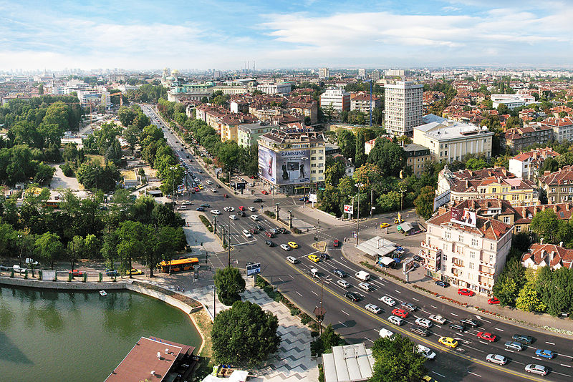
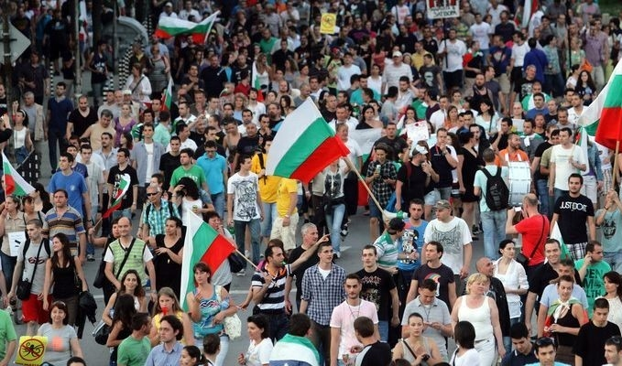
Населення
За даними перепису 2001 року 83,9 % населення країни складають болгари, в той час як інші дві найчисельніші етнічні групи — турки та цигани — становлять 9,4 % та 4,7 % від населення відповідно.

Slide 6
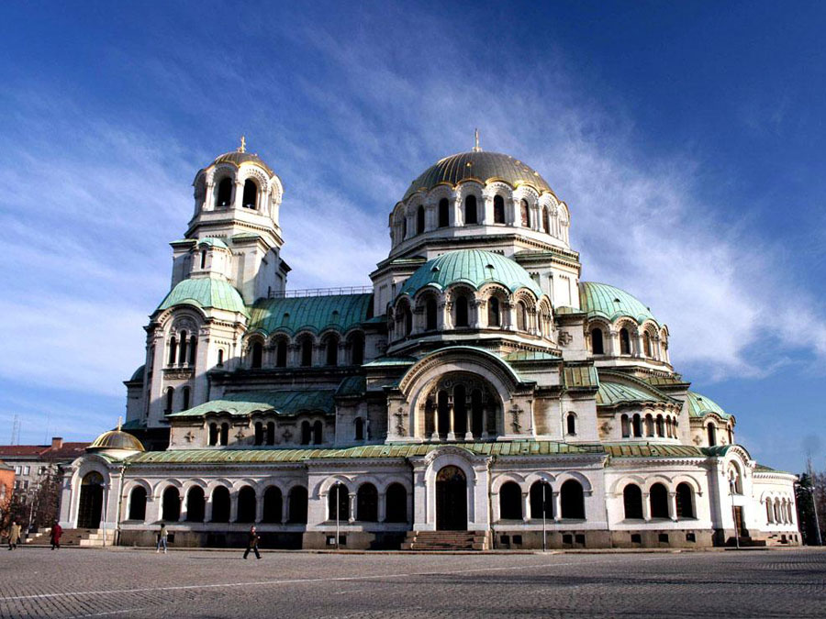
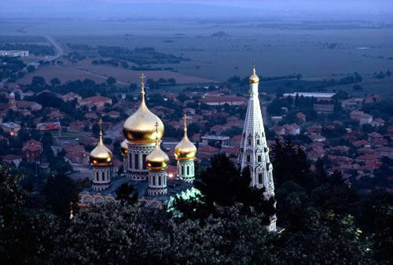
Релігія
В Болгарії більшість становлять православні християни; на другому місці Іслам; кількість кактоликів та представників інших релігій незначна

Slide 7
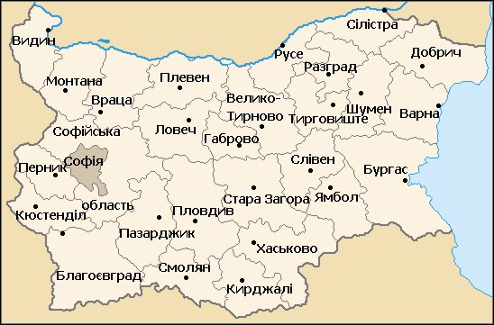
Адміністративний поділ
В адміністративному відношенні Болгарія поділяється на 6 регіонів, які в свою чергу поділяються на 28 областей. Області поділяються на 264 муніципалітети.

Slide 8
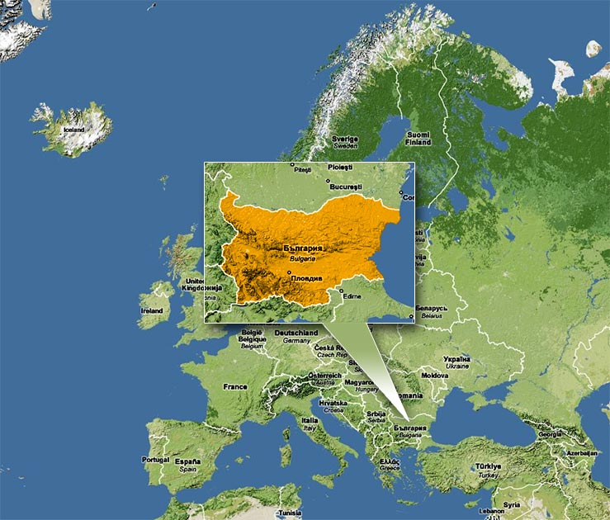
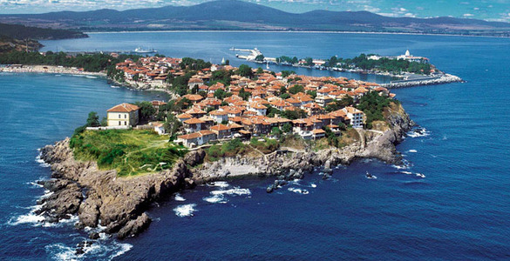
Географія
Максимальна відстань із заходу на схід 520 кілометрів, з півдня на північ — 330 кілометрів. Болгарія має спільний кордон на півночі з Румунією, на заході із Сербією та Македонією, на півдні з Грецією та Туреччиною.

Slide 9
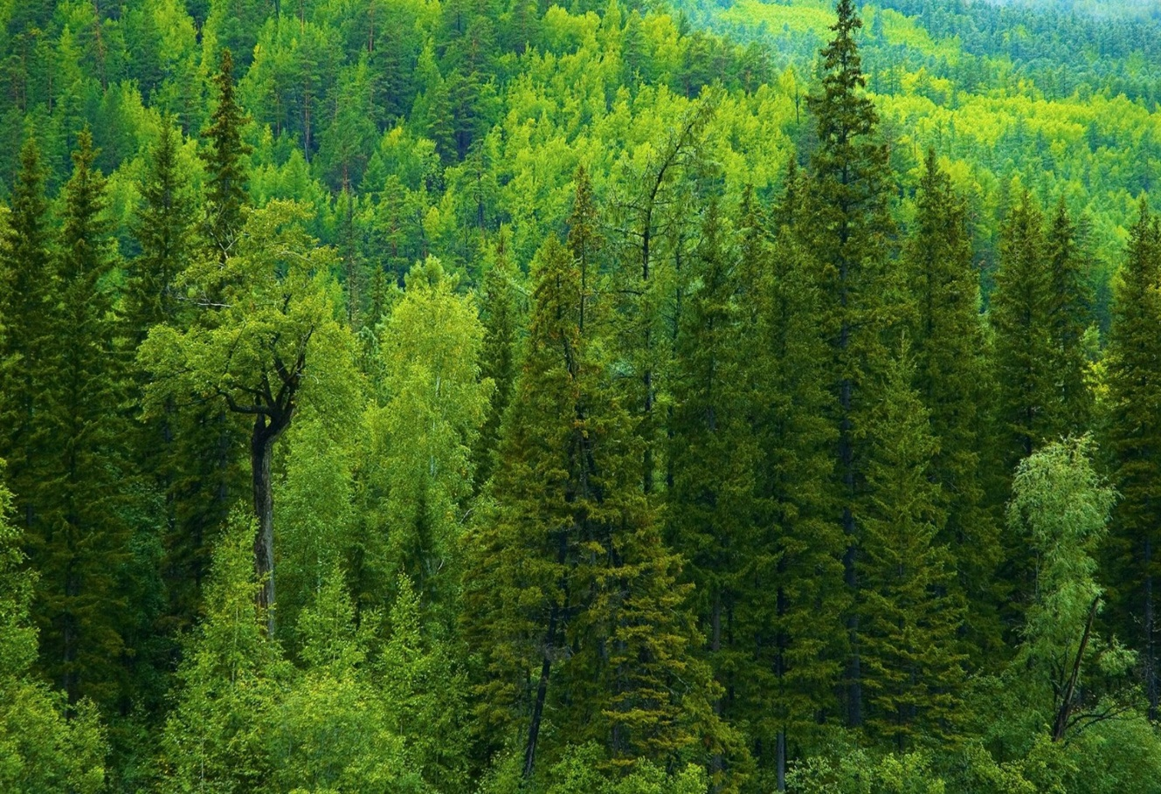
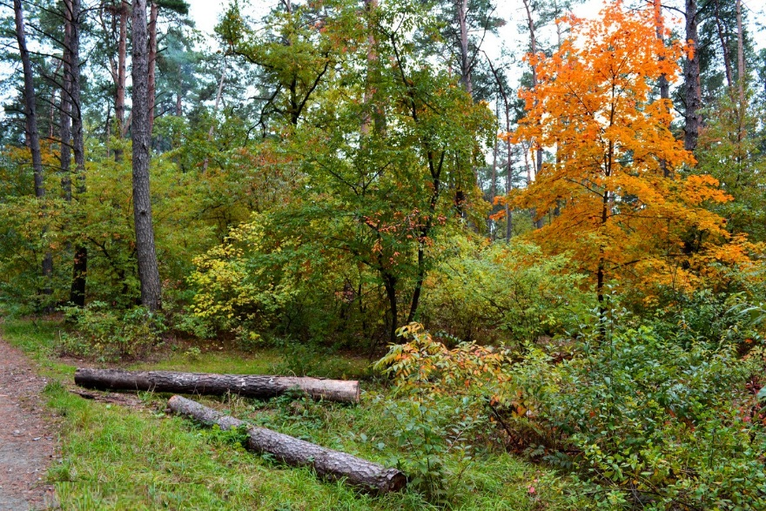
Ліси
Чверть території займають ліси — одні з найгустіших у центральній Європі.

Slide 10
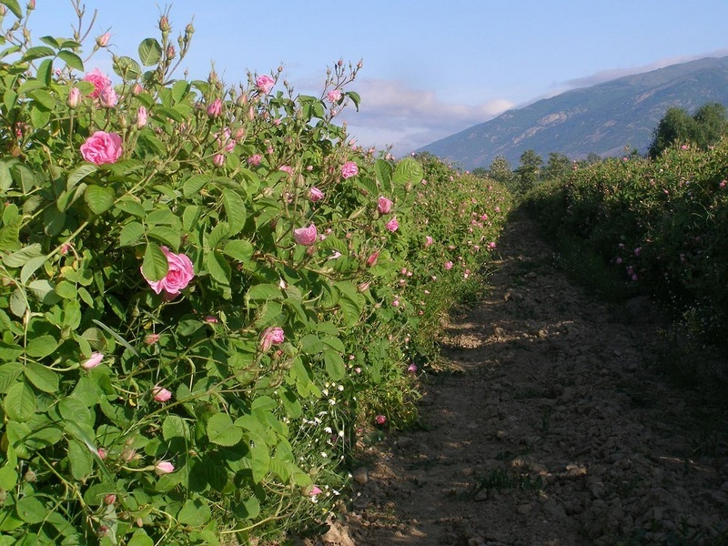
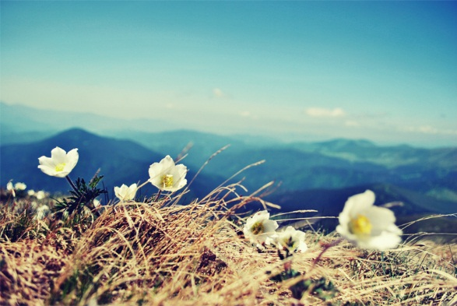
Рослини
Болгарія славиться олійними трояндами, які квітнуть по всій Казанликській долині, відомій як Трояндова долина. Високо в горах зустрічаються дуже рідкісні і красиві квіти — едельвейси.

Slide 11
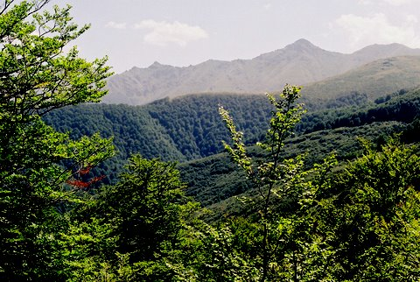
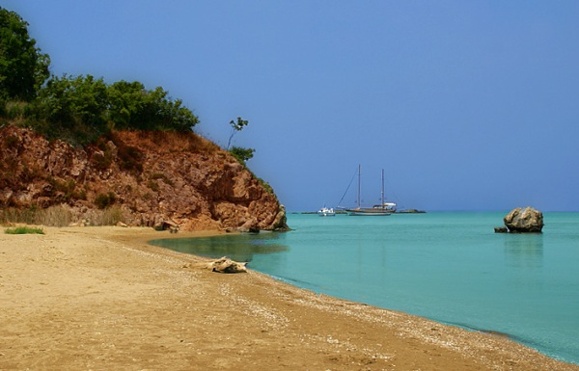
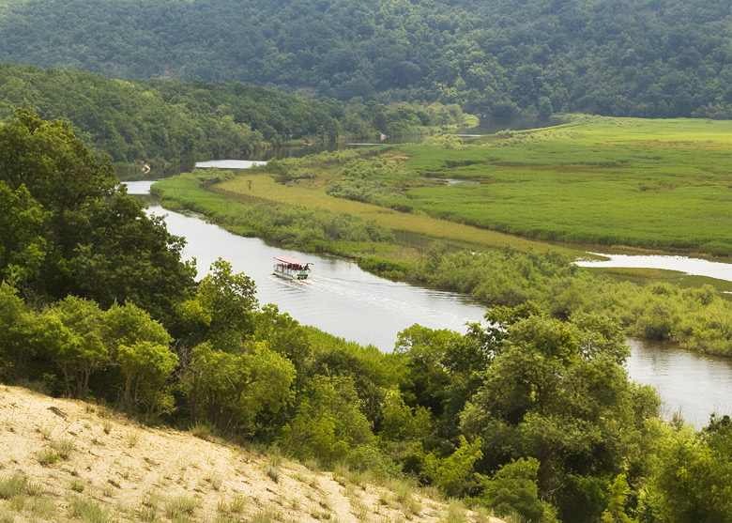
Національні парки
Національні парки Болгарії: Віташа, Золоті піски, Ропотамо, Стенето та інші.

Slide 12
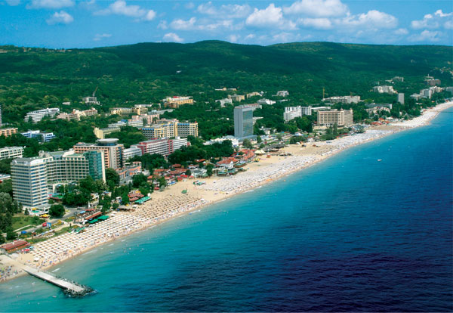
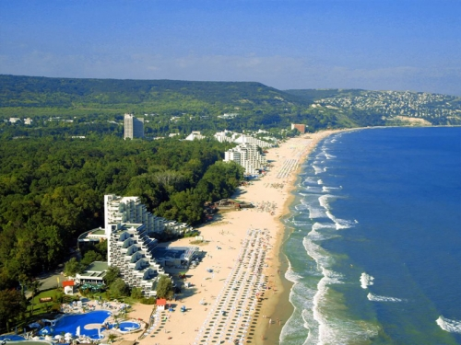
Прибережна смуга
Болгарська прибережна смуга протягнулася на 648 км. Місцями її ширина досягає 100 м.

Slide 13
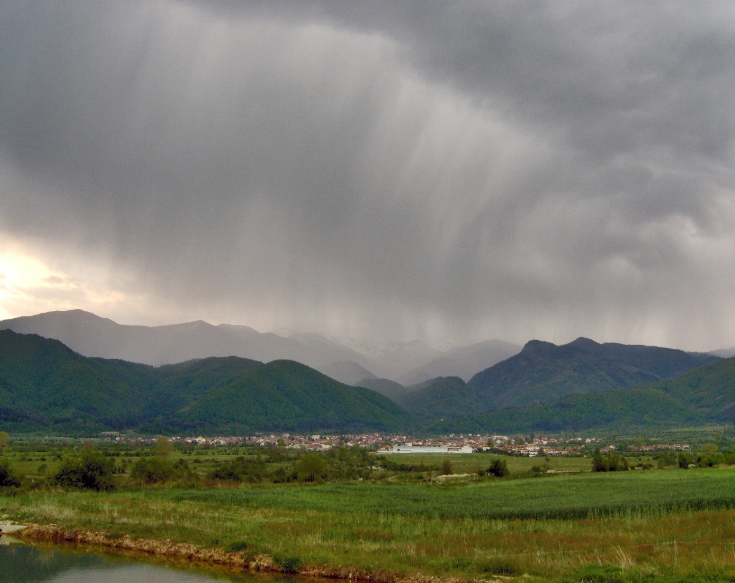
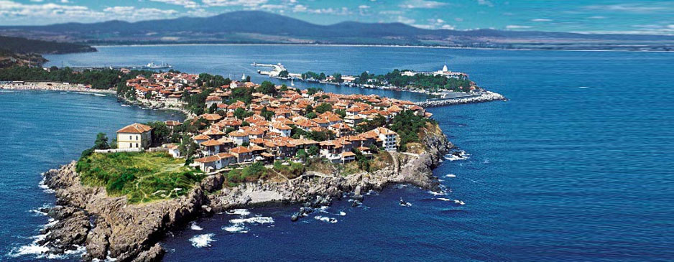
Клімат
Клімат помірний, на півдні перехідний до середземноморського. На рівнинах середні температури січня від −2 до 2 °С, липня до 25 °С. Опадів випадає в рік від 450 мм на рівнинах, до 1300 мм — в горах. Завдяки легкому морському бризу влітку немає виснажливої жари.

Slide 14
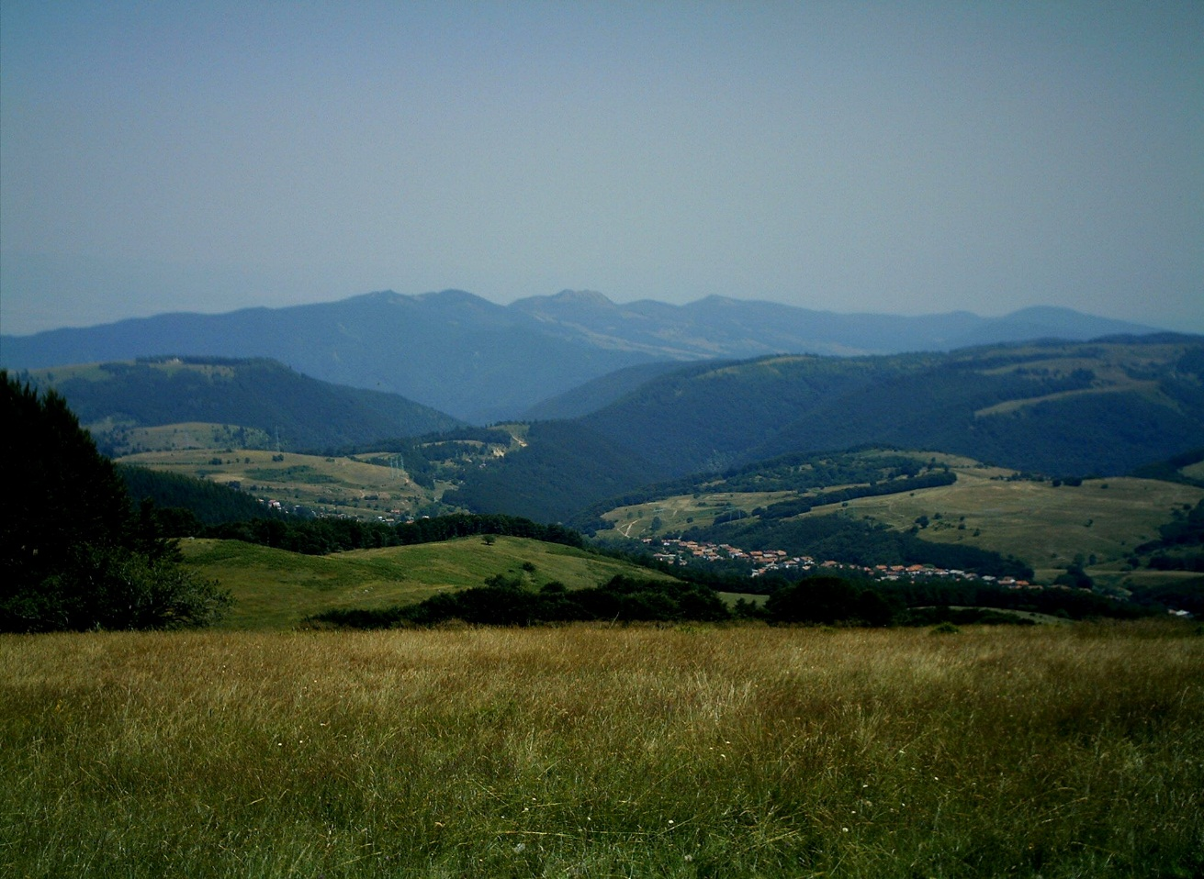
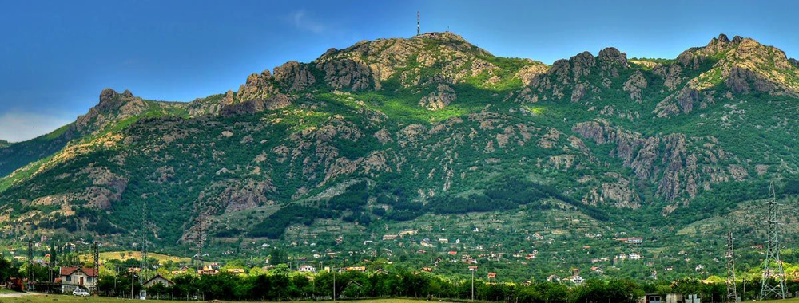
Рельєф
Велика частина країни — гірські хребти Стара-Планіна, Средна-гора, Ріла з горою Мусала (найвища точка Балканського півострова, 2925 м), Пірін, Родопи. На півночі Болгарії — Ніжньодунайська рівнина, в центрі — Казанликська улоговина, південніше — обширна Верхньофракійська низовина.

Slide 15
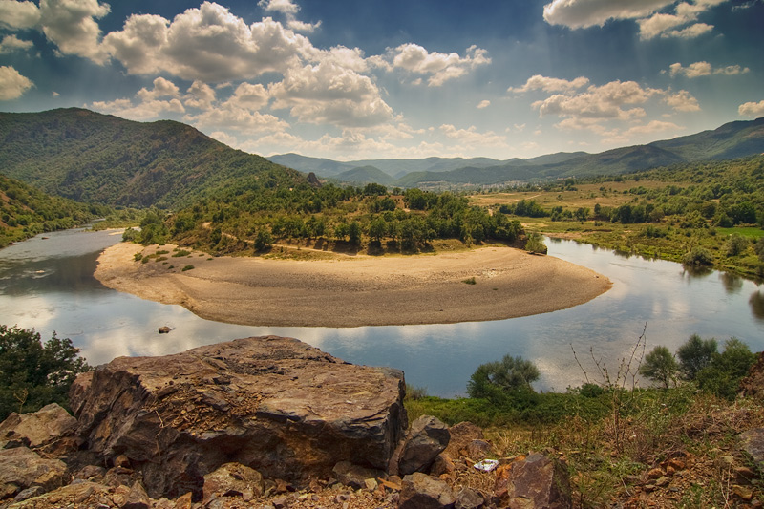
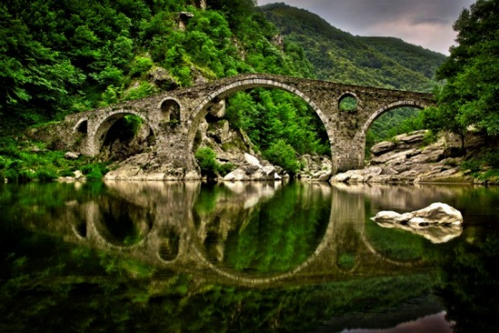
Річки
Найбільші річки Болгарії: Дунай та Маріца.

Slide 16
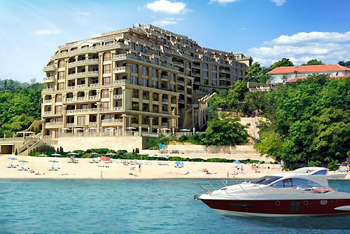
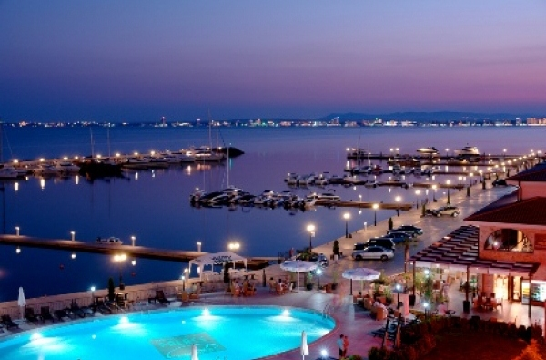
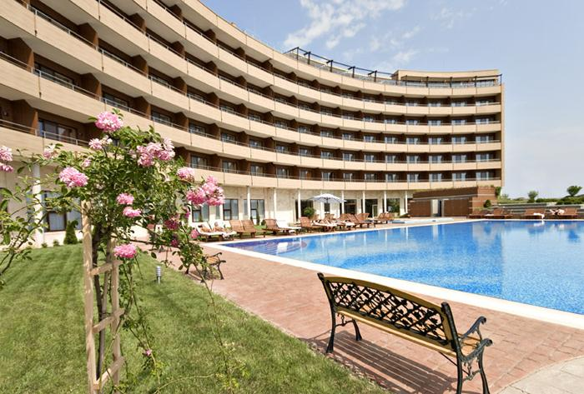
Туризм
Болгарія — невелика країна, але з винятково багатою природою. Тепле, чисте і спокійне море, гори, безліч мінеральних джерел з цілющими водами, пам'ятники культури і архітектури, живий, колоритний фольклор — все це привертає сюди туристів. Сотні готелів, ресторанів і розважальних закладів створюють умови для повноцінного відпочинку. Найпопулярніші курорти Болгарії — Албена, «Золоті піски», Рів'єра, Сонячний берег, Сонячний день.

Slide 17
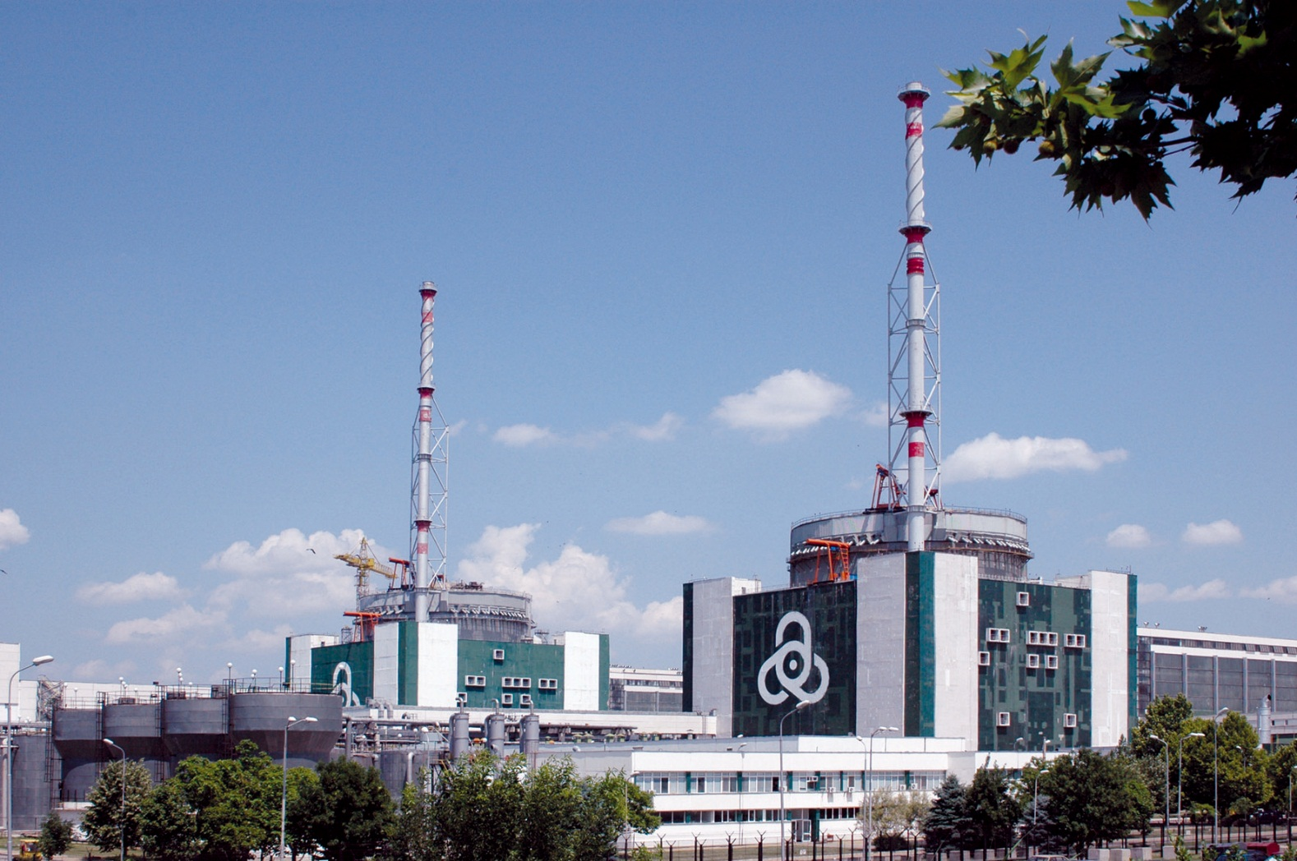
Енергетика
Енергетика Болгарії дуже залежить від імпорту потрібних енергоресурсів. Імпортують, переважно з Росії і частково з України, нафту і нафтопродукти, природний газ, кам'яне вугілля та електроенергію. Власні енергоресурси представлені бурим вугіллям. Запаси його значні, але якість дуже низька. Використовують його як паливо на ТЕС. Працюють також невеликі ГЕС. Половину всієї електроенергії виробляє атомна електростанція, яка побудована в місті Козлодуй на березі Дунаю.

Slide 18
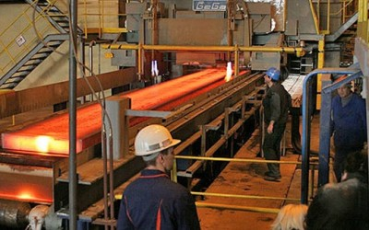
Металургія
Болгарія – виробник та експортер свинцю, цинку і міді. Виплавка чорних металів, в основному на імпортній сировині, не задовольняє внутрішніх потреб.

Slide 19
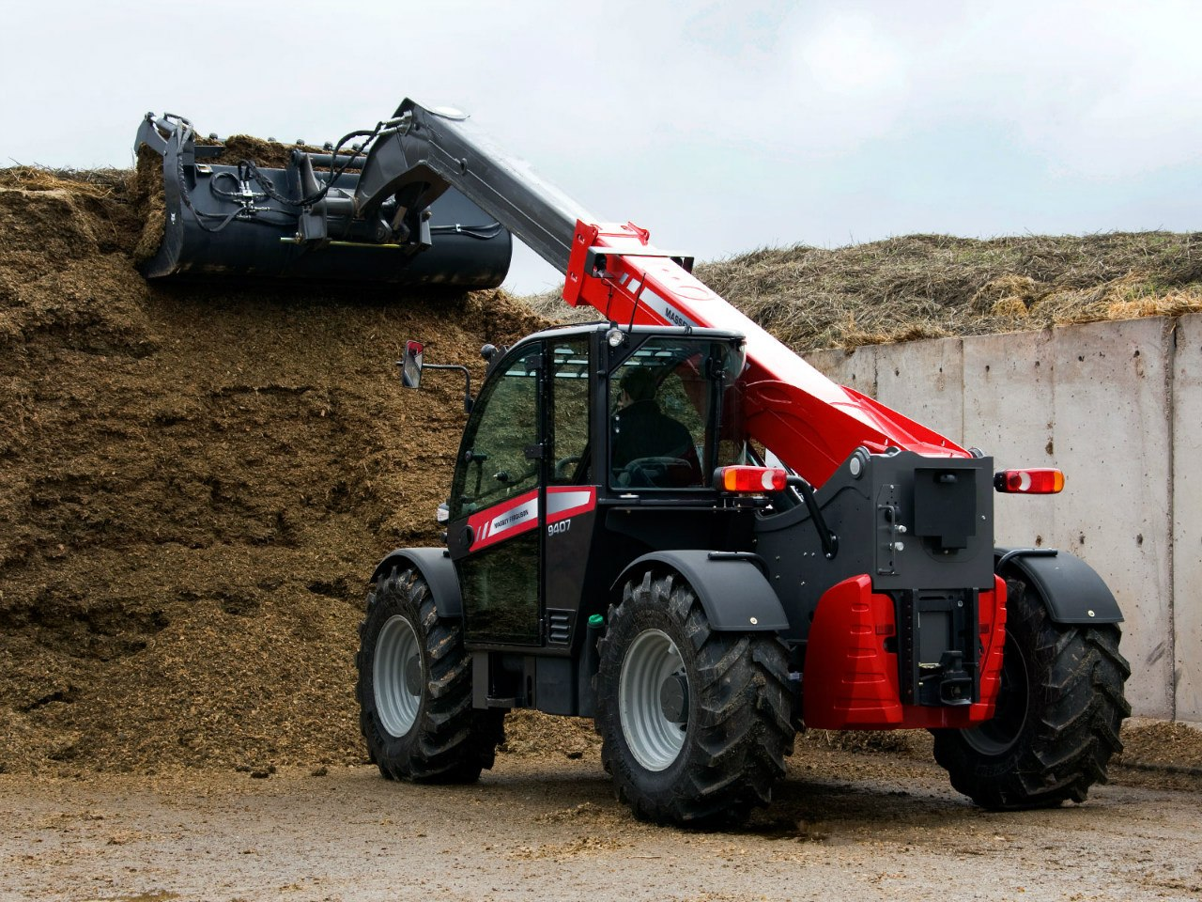
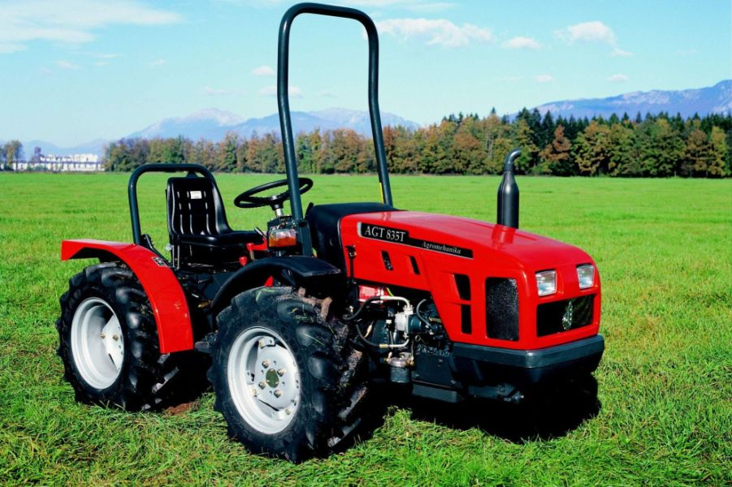
Машинобудування
Машинобудування – нова для Болгарії галузь. В ньому розвиваються чотири головні напрями – виробництво електротехніки, підйомно-транспортних машин, суден і сільськогосподарської техніки.

Slide 20
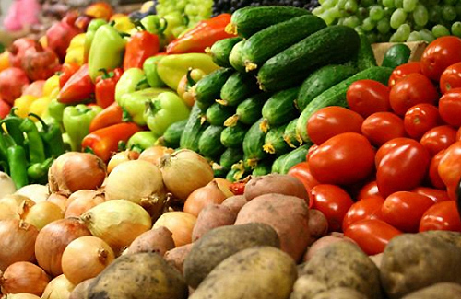
Харчова промисловість
Традиційні галузі легкої і харчової промисловості працюють переважно на місцевій сировині й задовольняють внутрішні потреби.

Slide 21
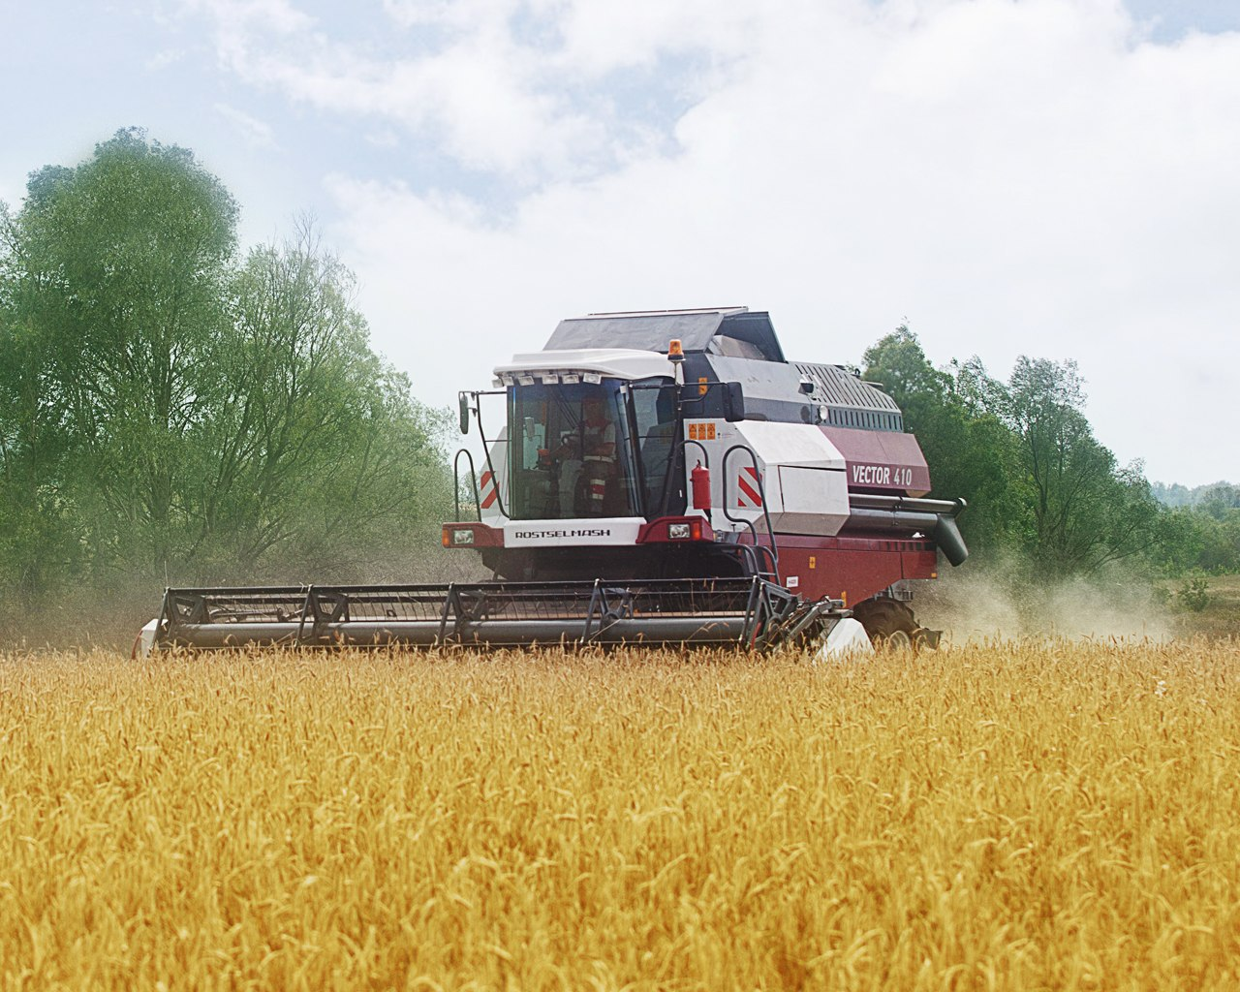
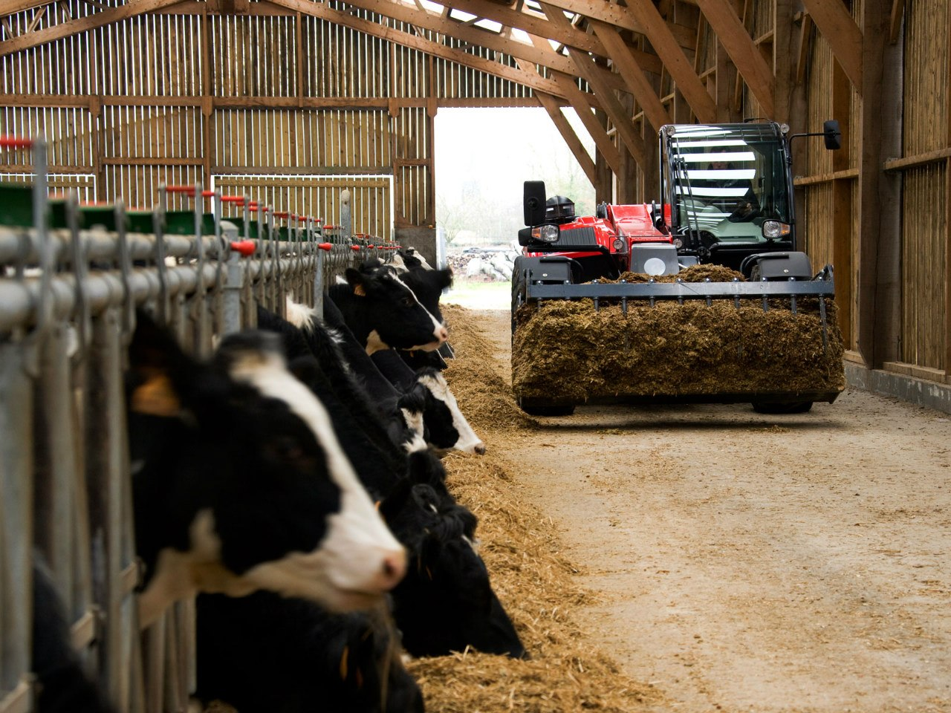
Сільське господарство
У сільському господарстві зайнято 1/4 робочої сили і виробляється 1/5 матеріального продукту. Для його потреб використовується 1/2 території. Частина земель зрошується.

Slide 22
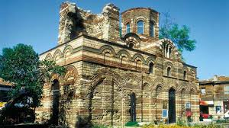
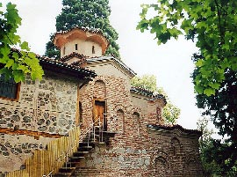
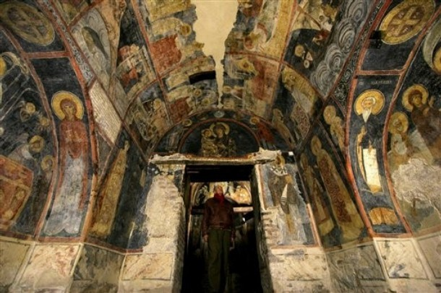
Боянська церква
Боянська церква — визначна пам'ятка болгарської архітектури в селі Бояні біля Софії. Східну частину її збудовано в 11—12 століттях у вигляді невеликого квадратного у плані храму з циліндричним барабаном, що завершується куполом. У 1259 до храму була прибудована двоповерхова, нині середня частина, до якої в кінці 19 століття добудовано західну частину. Своєрідні архітектурні форми Боянської церкви стримані й прості. Всередині збереглися унікальні фрескові розписи 13 століття, серед них реалістичні портрети вельможі Калояна, його дружини Десислави.

Slide 23
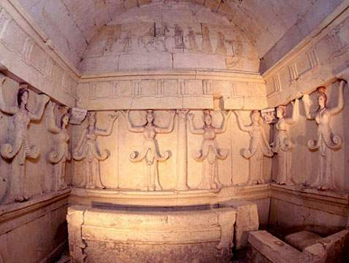
Фракійська гробниця в Свештарах
Фракійська гробниця в Свештарах відкрита в 1982 році при розкопках городища. Датується 3 століттям до нашої ери. Споруджувалася, імовірно, для фракійського правителя племені гетів та його дружини. У радіусі 2-х кілометрів знайдено ще 26 курганів різних розмірів і весь цей район оголошений археологічним заповідником.

Slide 24
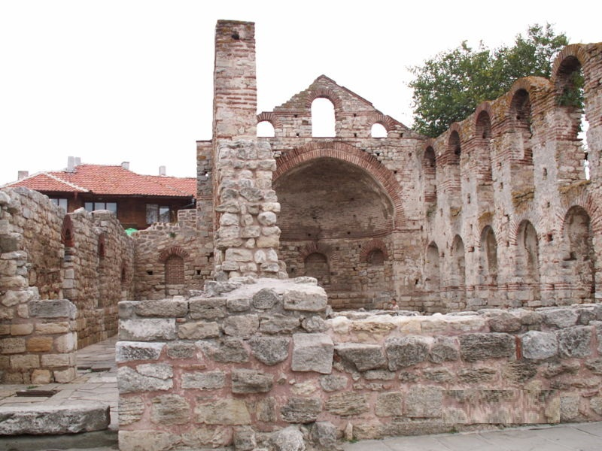
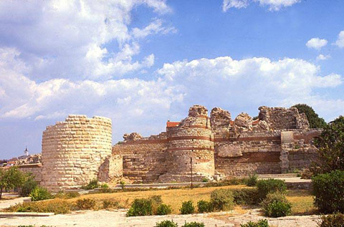
Несебр
Несебр (Месембрія) — давньогрецьке місто на західному березі Чорного моря.

Slide 25
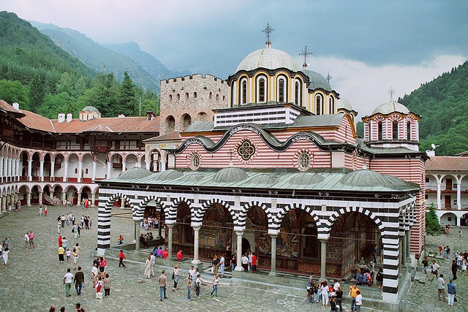
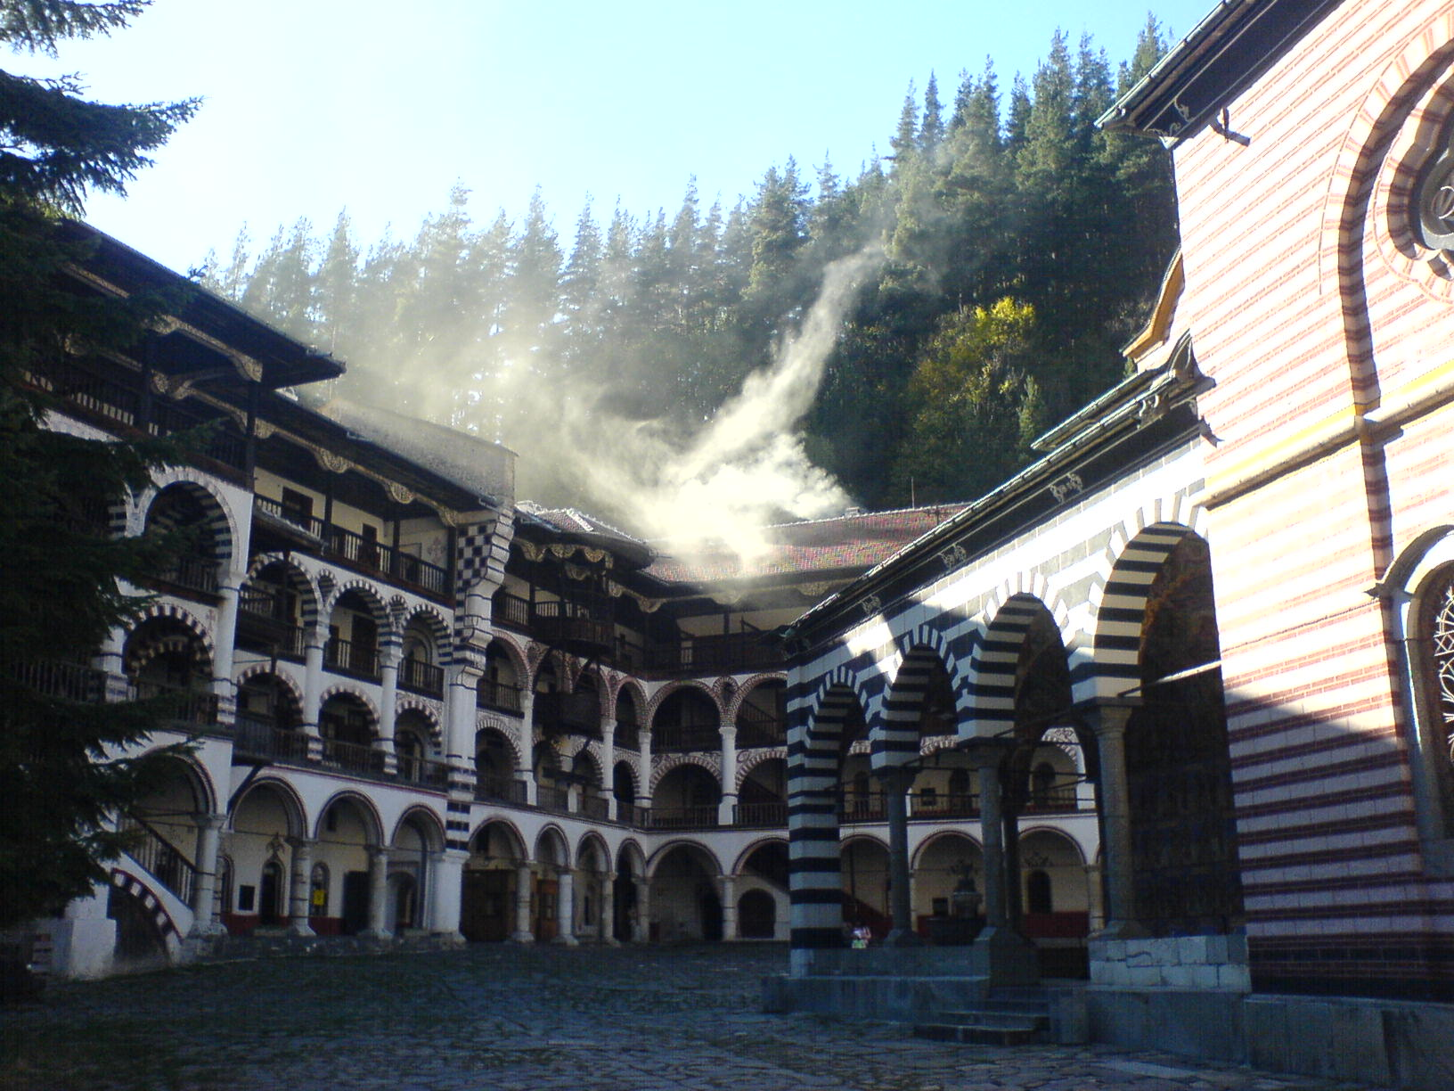
Рильський монастир
Рильський монастир — монастир в Кюстендильській області Болгарії. Входить до складу общини Рила.

Slide 26
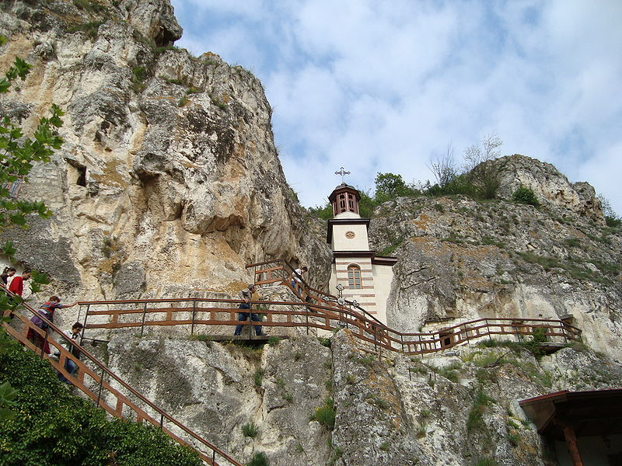
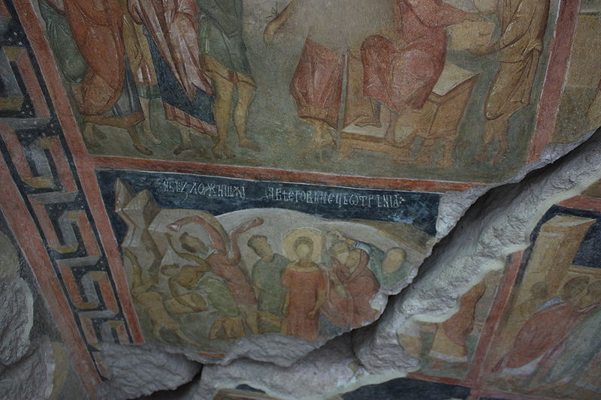
Печерні церкви в Іваново
Печерні церкви в Іваново — скельний комплекс храмів, каплиць та келій поблизу міста Русе в Болгарії.

Slide 27
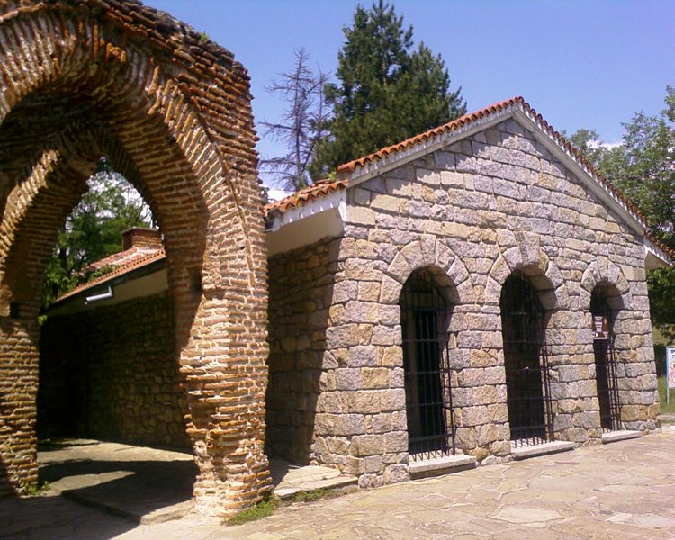
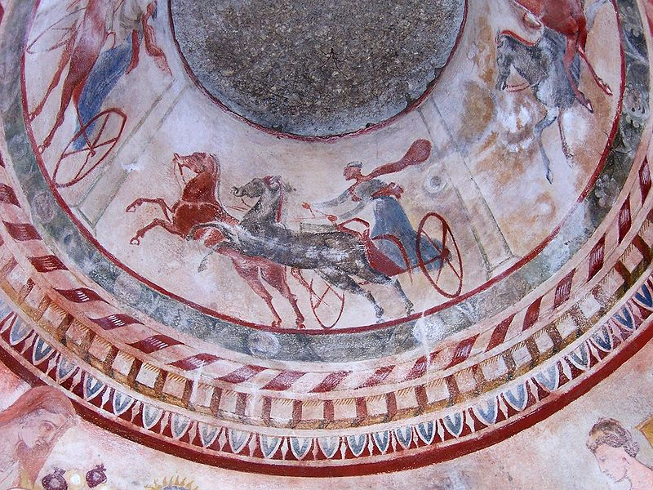
Фракійська гробниця в Казанлиці
Фракійська гробниця в Казанлиці — частина стародавнього некрополя, знайдена солдатом у 1944 році під час спорудження окопу в північно-східній частині міста Казанлик у Болгарії.

